Slide 1
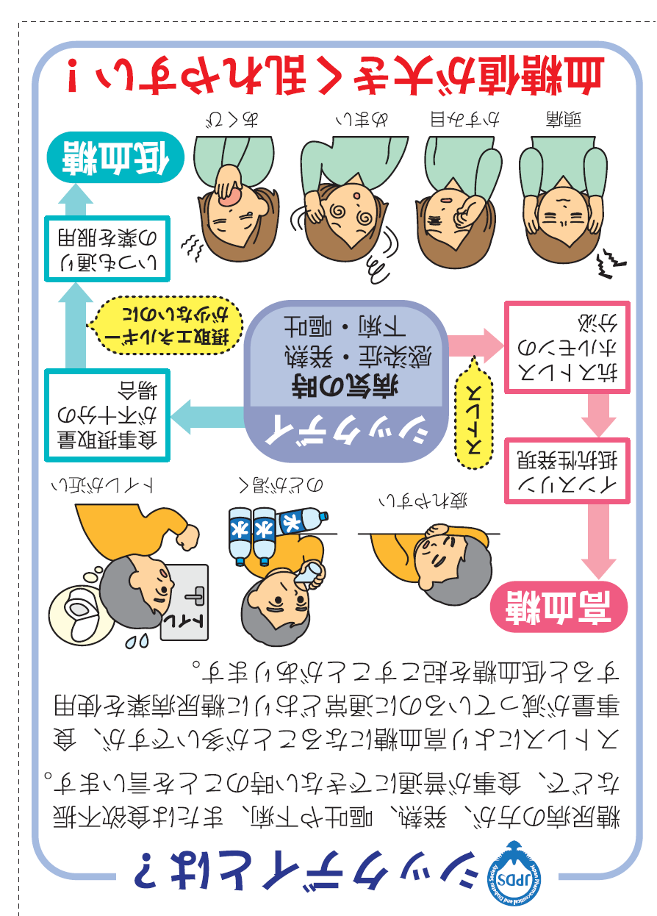
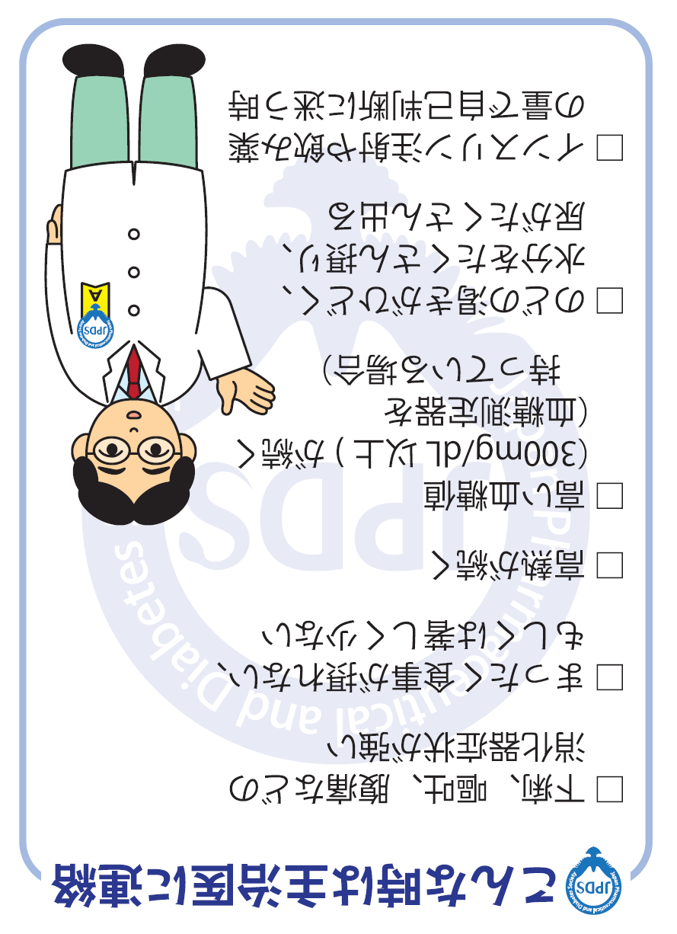
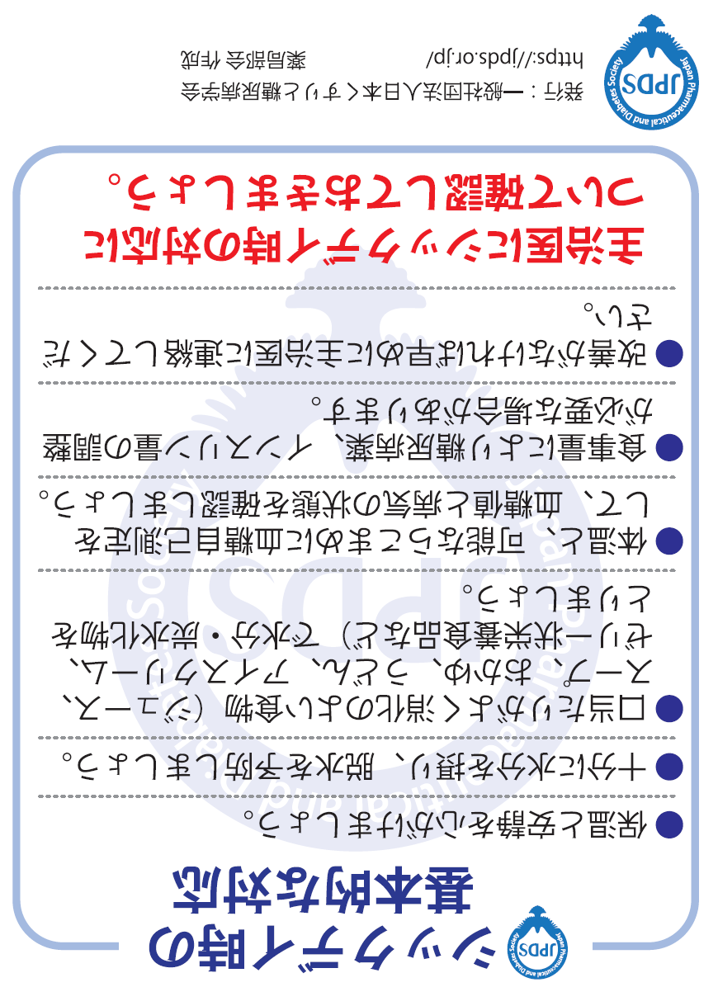
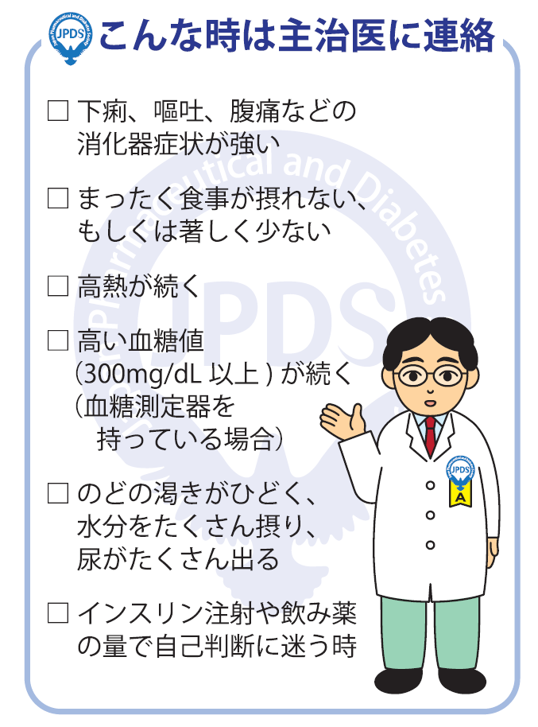
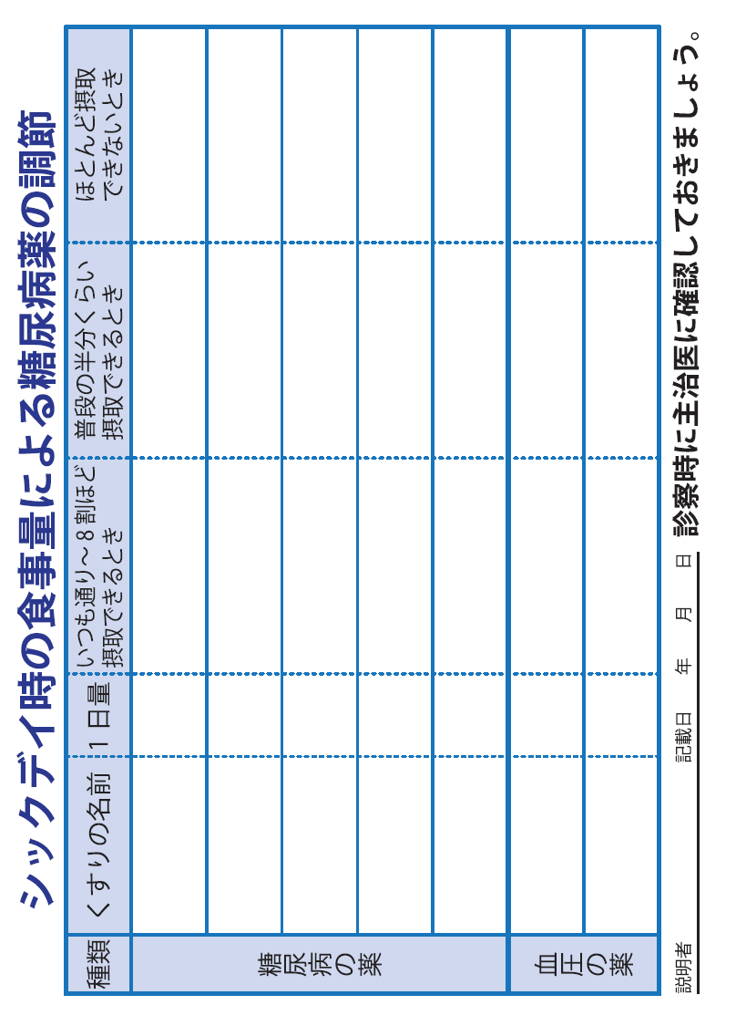
みずしま協同ｸﾘﾆｯｸ2024.1.29作成・ｼｯｸﾃﾞｲﾙｰﾙ（内服薬）より引用
吐き気や腹痛などの腹部症状がある場合は休薬、そうでなければ継続する。

